Slide 1
視窗程式設計 104-1
姓名：邱頎夫
學號：103021045
指導老師：周永振
日期：2015, 10/19 – 10/25

Slide 2
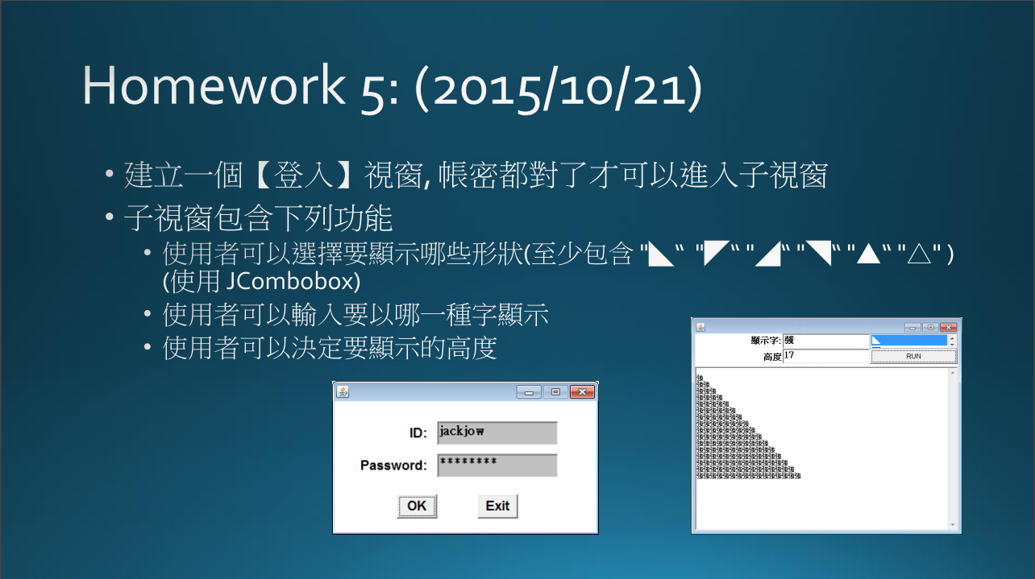
題目 Question

Slide 3
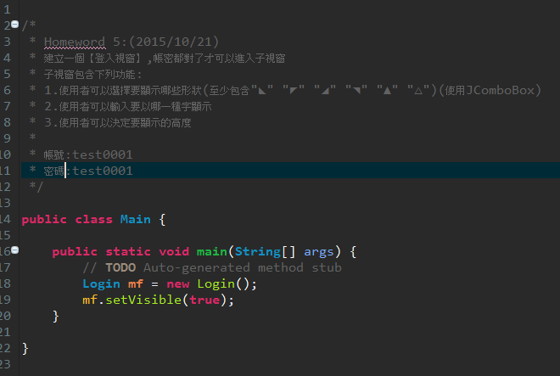
程式碼 Java Code
建立 MainFrame 物件
設定 MainFrame 為 可視

Slide 4
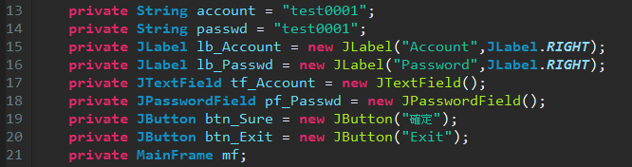
程式碼 Java Code
這是Login類別裡面會用到的物件。

Slide 5
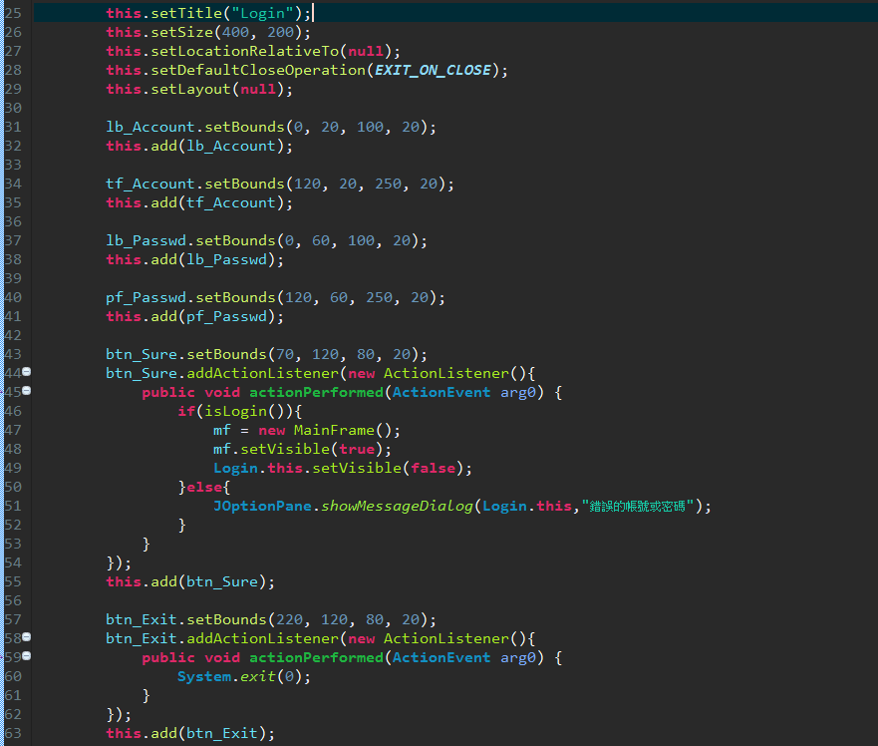
程式碼 Java Code
Login視窗中，所有物件以及其位置的細部設定。
JPasswordField是可以直接隱藏輸入文字的類別，可以省去許多麻煩的設定，但是相對的在getText()這個Function就不能直接取出文字，必須用char陣列及getPassword()，
並且將char陣列中的字元轉成String才能比對。

Slide 6
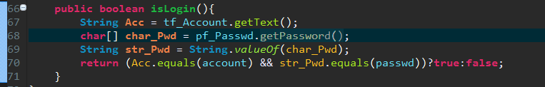
程式碼 Java Code
isLogin()Function
在取得TextField 以及 PasswordField的文字後加以比對並且以Boolean 的型態回傳燈 入與否。

Slide 7
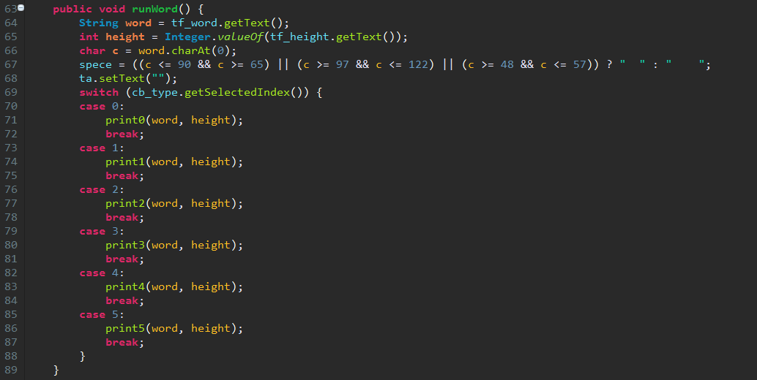
程式碼 Java Code
runWord()Function
在登入後就可以使用這個Function。
當使用者按下Run後，便會執行這個Function，他會依照JComboBox的Index值去選定要使用哪一個Function去顯示使用者要求的資料。

Slide 8
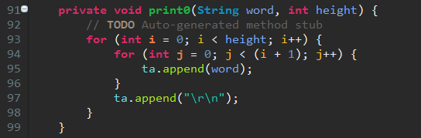
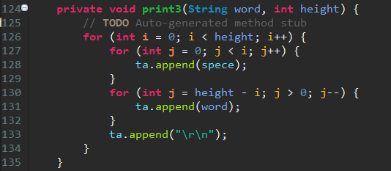
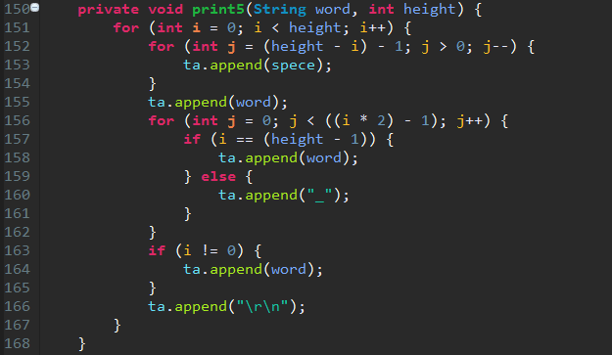
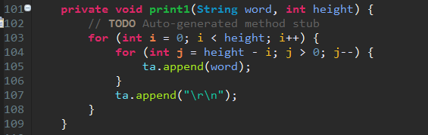
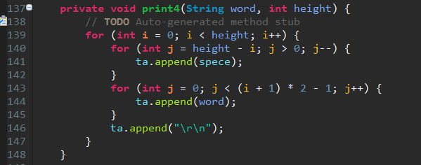
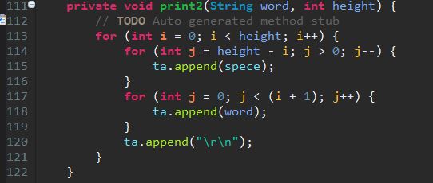
程式碼 Java Code
print()Function
依照上面的Function去顯示該圖形下應該怎麼顯示分別每個圖形。

Slide 9
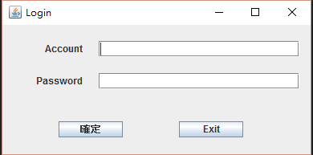
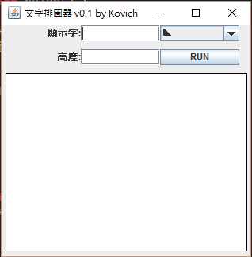
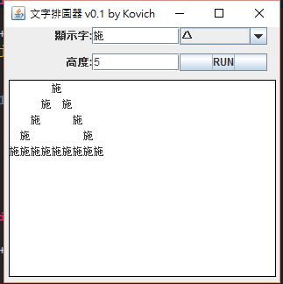
結果 Demo

Slide 10
結束

